Slide 1
“Ayudando en la campaña de Navidad”
Irene Quesada Sarmiento
Curso 2022-2023
Lycée Professionnel Théodore Monod y Collège La Fontaine

Slide 2
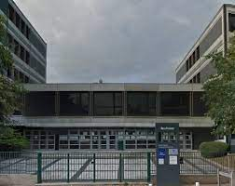
Lycée Professionnel Théodore Monod

Slide 3
Secuencia “En mi empresa”
Sesión | Objetivos
Sesión 1 ”¡A descubrir empresas españolas!” | Descubrir tres empresas españolas y saber presentarlas
Sesión 2 “Paseo por las empresas españolas” | Saber buscar información de una empresa y poder presentarla
Sesión con Asistente “Ayudando en la Campaña de Navidad” | Descubrir El Corte Inglés y crear un eslogan y un logo para la campaña de Navidad
Sesión 3 “En mi empresa…” | Inventar su propia empresa y presentarla
Sesión 4 “Grandes grupos españoles” | Conocer grandes cadenas empresariales españolas
Projet Final | CE y EE

Slide 4
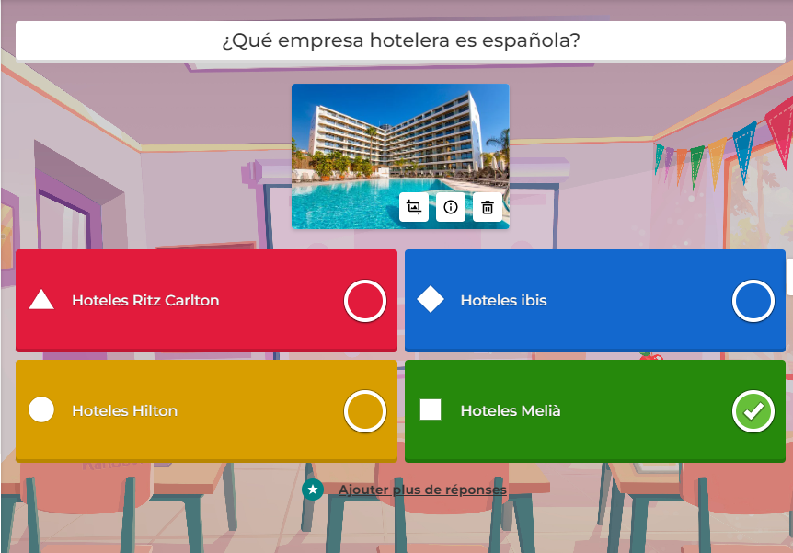
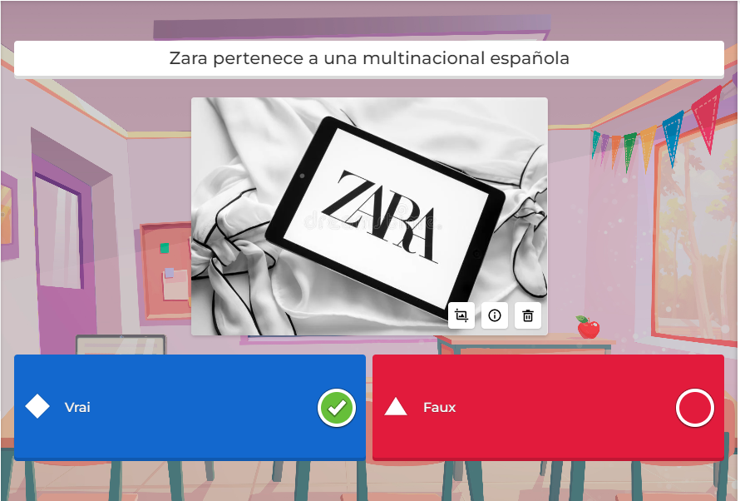
Sesión “Ayudando en la Campaña de Navidad”
1. Kahoot sobre las empresas españolas

Slide 5
Sesión “Ayudando en la Campaña de Navidad”
2. Presentación sobre El Corte Inglés y de la actividad

Slide 8
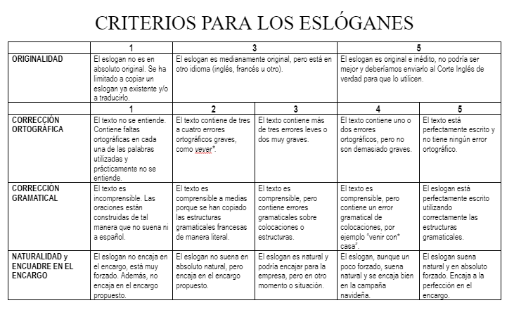
3. Los criterios de evaluación

Slide 9
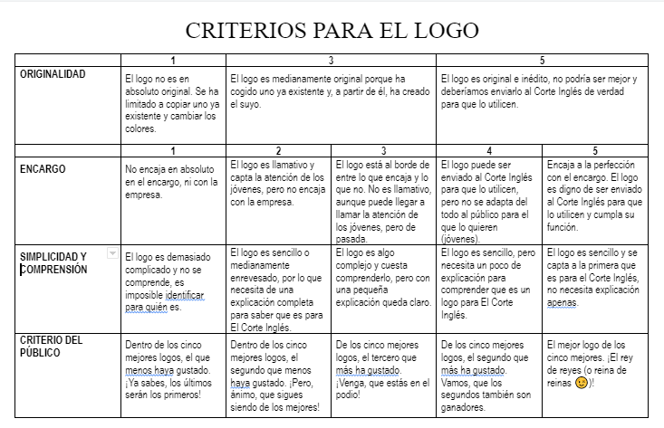
3. Los criterios de evaluación

Slide 10
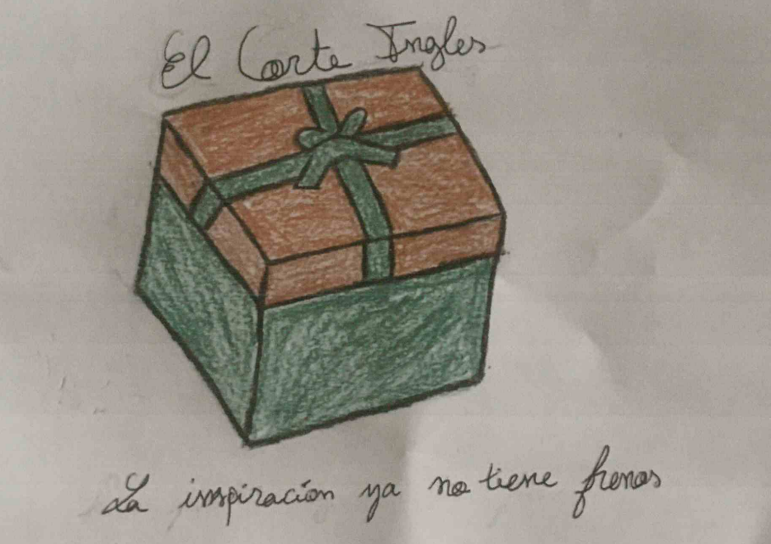

Slide 12
El Corte Ingles, imposible prescindir de él

Slide 13
¡Muchas gracias!

